Slide 1
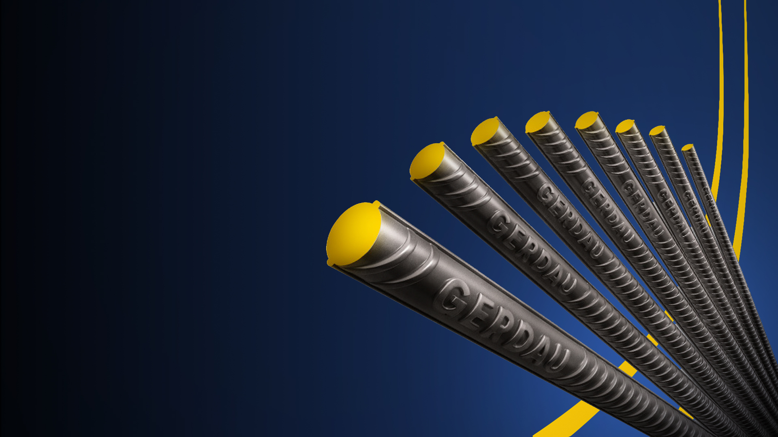
Aço Gerdau GG 70 Para maior desempenho em obras de arte especiais e infraestrutura.

Slide 2
Apresentação
Bianca Marques Meo
Engenheira Civil pela Universidade Federal de São Carlos – UFSCar. Atuou como pesquisadora nas áreas de projeto industrial e modelagem 3D em CAD. Na área de Marketing Portfólio e Inovação da Gerdau Aços Longos, atua na área de desenvolvimento de produtos e soluções para construção civil.
Patricia Fontana
Engenheira Civil e Mestre em Estruturas pela Universidade Tecnológica Federal do Paraná. Gestora de projetos e de equipe da empresa Nortéa Soluções em Engenharia, atuando nas áreas de Projetos de Estruturas e de Patologia das Construções.

Slide 3
Desafios da Construção Civil
Crescente urbanização
Déficit habitacional
Verticalização dos centros urbanos
Aumento da demanda por infraestrutura
Necessidades de desempenhos superiores das estruturas (vãos, seções, durabilidade)
Redução do impacto ambiental
Desmaterialização

Slide 4
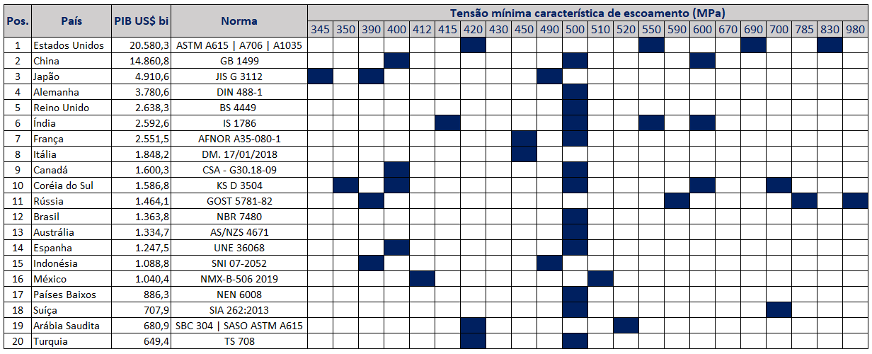
Normas Internacionais

Slide 5
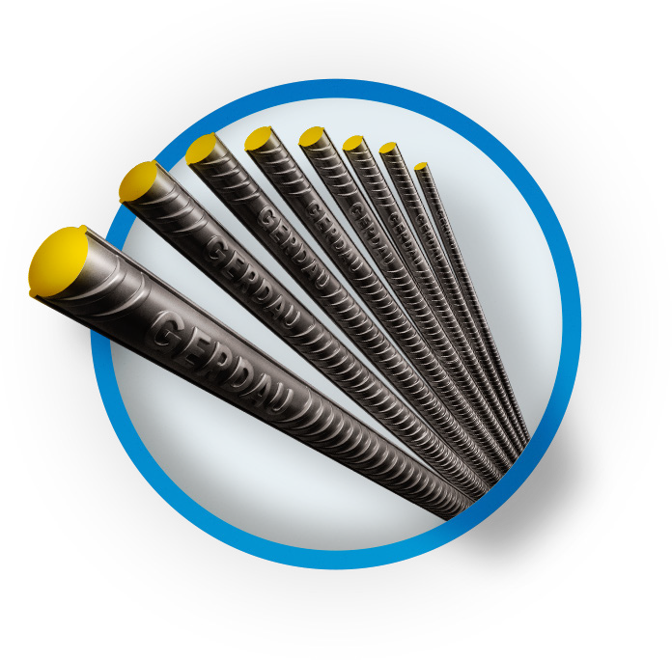
Características do aço Gerdau GG 70
Limite mínimo de escoamento de 700 MPa.
100% soldável em todas as bitolas.
Segundo estudos iniciais e outros em desenvolvimento, o material atende aos mesmos requisitos normativos do CA-50.
Possui certificação compulsória da ABNT, acreditada pelo INMETRO.
Disponível nas bitolas de 12,5 mm, 16 mm, 20 mm, 25 mm e 32 mm.

Slide 6
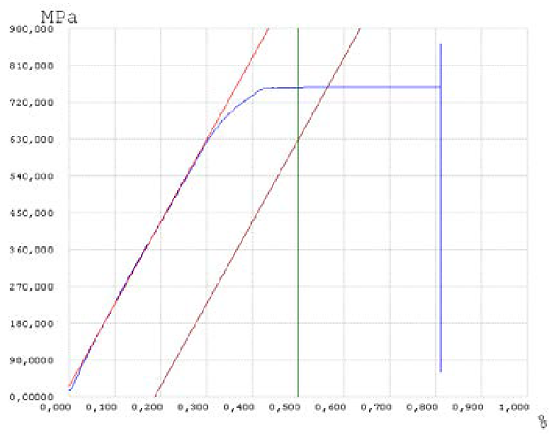
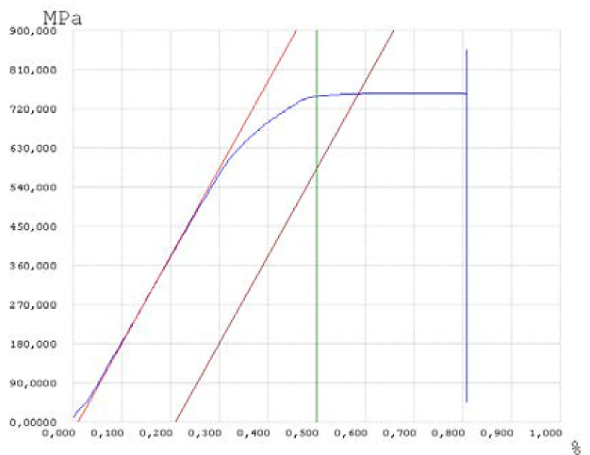
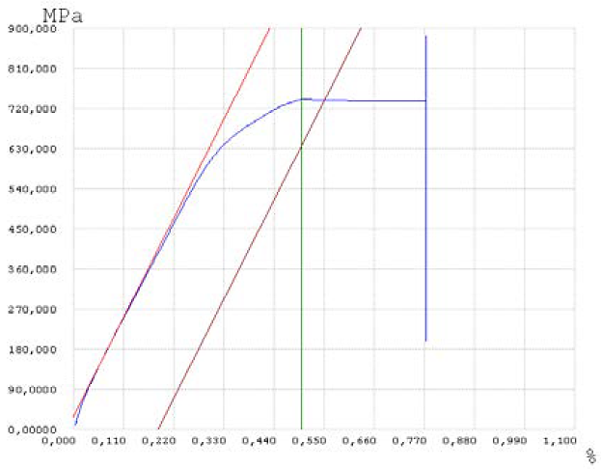
Ensaios Realizados
Curva Tensão Deformação
A curva tensão x deformação do GG 70 tem comportamento similar ao CA-50, dessa forma o módulo de elasticidade pode ser admitido como o de referência da NBR 6118, 210 GPa.

Slide 7
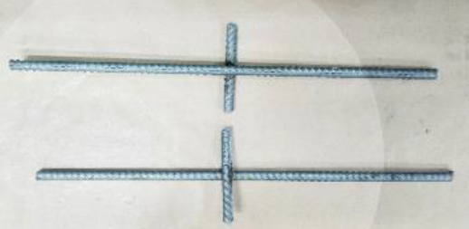
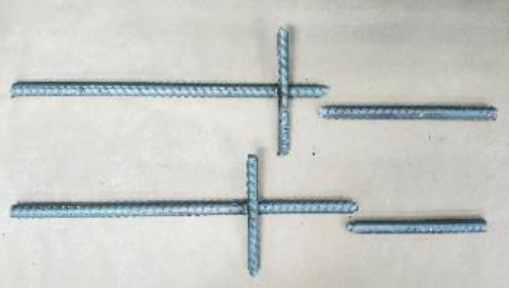
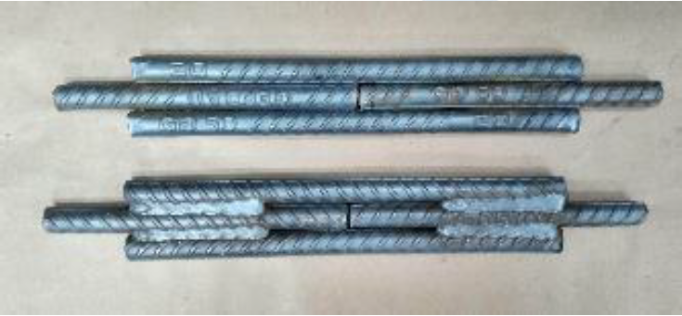
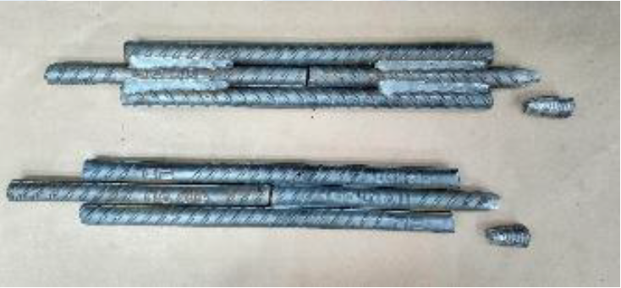
Ensaios Realizados
Curva Tensão Deformação
Soldagem
Ensaios de Tração em juntas soldadas nos tipos:
Sobreposta
Justaposta
Em cruz
De topo

Slide 8
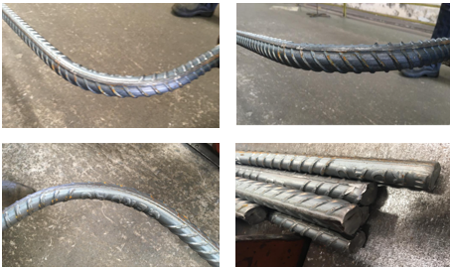
Ensaios Realizados
Curva Tensão Deformação
Soldagem
Corte e Dobra

Slide 9
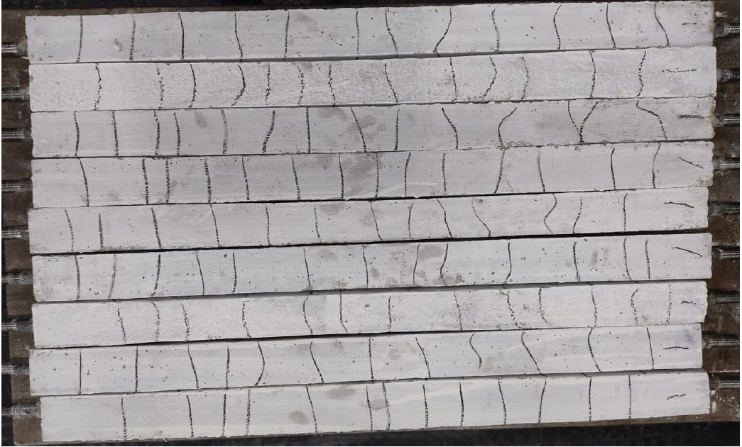
Ensaios Realizados
Coeficiente de Aderência Superficial
Foram ensaiadas barras de bitola de 16mm e 25 mm.
Para as duas bitolas foi atendido o valor mínimo especificado por norma (ηb,min) de 1,5.
Considerando essa condição, foi adotado o valor η1 = 2,25 para o cálculo das resistências de aderência.

Slide 10
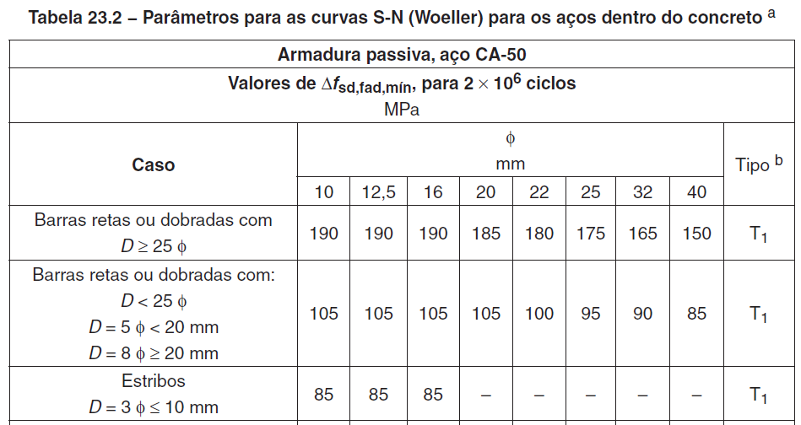
Comportamento do aço à fadiga
Em desenvolvimento ensaio segundo a NBR 7478:2021 - Método de ensaio de fadiga de barras de aço para concreto armado.
Para os estudos realizados, considerados os parâmetros da Tabela 23.2 da ABNT NBR 6118:2014, válidos para o aço CA-50.

Slide 11
Estudo de aplicação em elementos de OAE

Slide 12
Comportamento de peças submetidas à flexão simples
Para estudo do comportamento de peças submetidas à flexão simples foi construído o gráfico Taxa de Armadura versus μ até o limite de valor de μ = 0,295, obtido para uma posição de linha neutra x/d=0,45.
Observa-se que para uma mesma seção podem ser obtidas taxas de armadura 28,5% inferiores no caso do uso do aço GG-70.

Slide 13
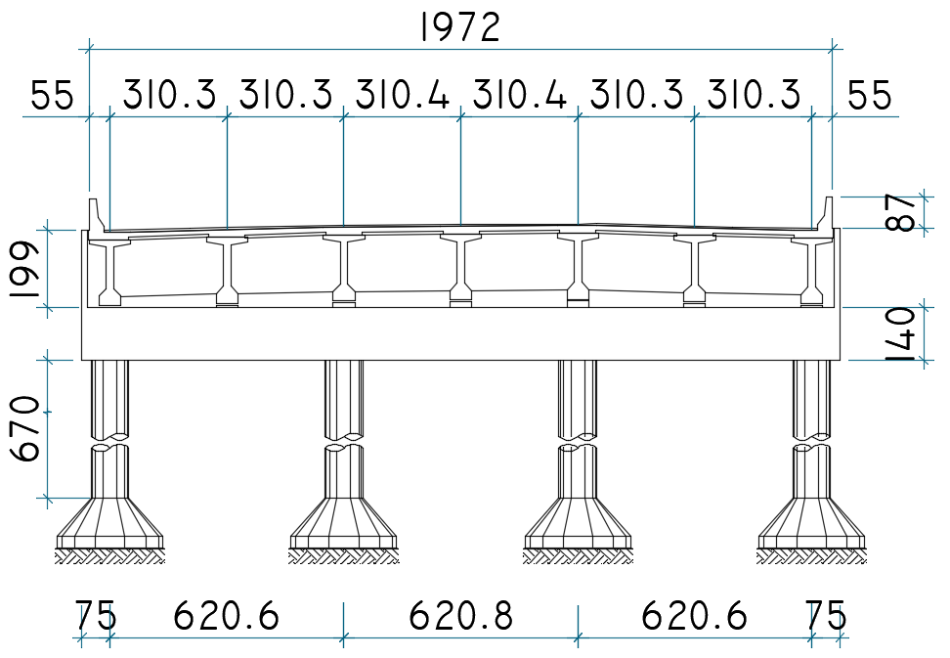
Estudo do uso do aço em elementos de OAEs
Estudadas 3 obras de arte especiais, sendo:
Obra 1: Tabuleiro em múltiplas vigas:
Vão = 27 metros Largura = 19,72 metros

Slide 14
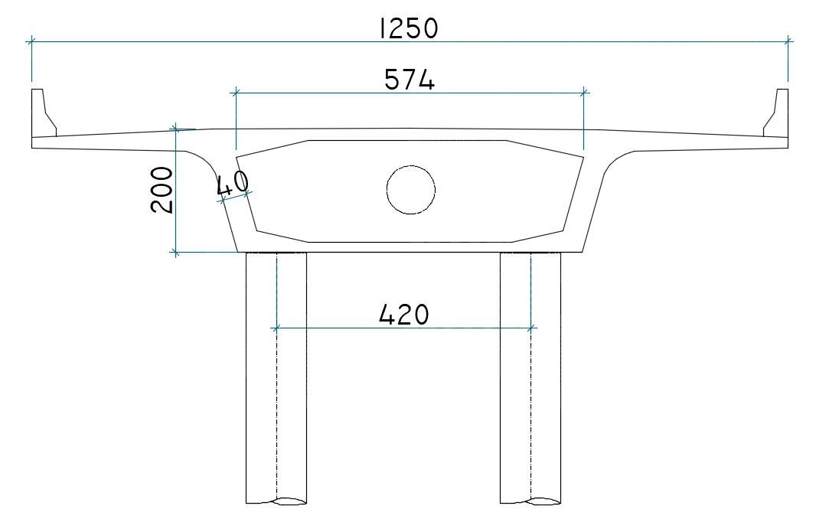
Estudo do uso do aço em elementos de OAEs
Estudadas 3 obras de arte especiais, sendo:
Obra 2: Tabuleiro em viga seção caixão:
Vãos = 6,75 | 27 | 20,5 | 27 | 6,75 metros Largura = 12,50 metros

Slide 15
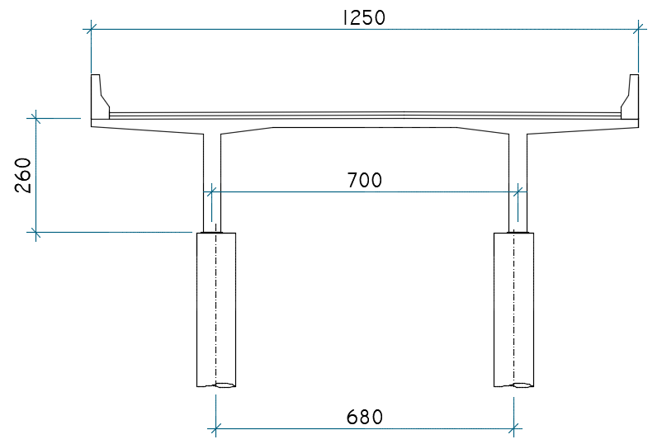
Estudo do uso do aço em elementos de OAEs
Estudadas 3 obras de arte especiais, sendo:
Obra 3: Tabuleiro em duas vigas:
Vãos = 6 | 25 | 30 | 25 | 6 metros Largura = 12,50 metros

Slide 16
Estudo do uso do aço em elementos de OAEs
Estudo da aplicação do aço nas longarinas e nos pilares.
Considerada a aplicação do aço GG 70 para o detalhamento das armaduras longitudinais dos pilares e das longarinas.
Utilizados os critérios das normas ABNT NBR 6118/2014, NBR 7187/2021 e NBR 7188/2013.

Slide 17
Estudo das longarinas
Análise do comportamento das longarinas nos estados limites últimos e de serviço.
Realizado o detalhamento em seção longitudinal e em seção transversal para determinação do quantitativo final de aço para as obras.
Para detalhamento dos estribos considerado aço CA-50.
Concreto classe C35 para a obra 1 e C40 para as obras 2 e 3.

Slide 18
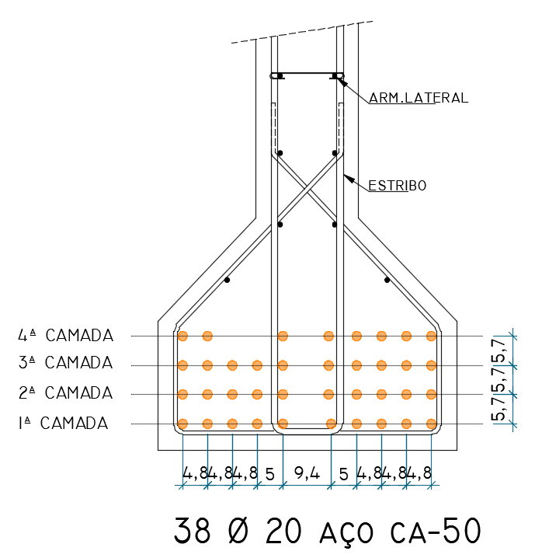
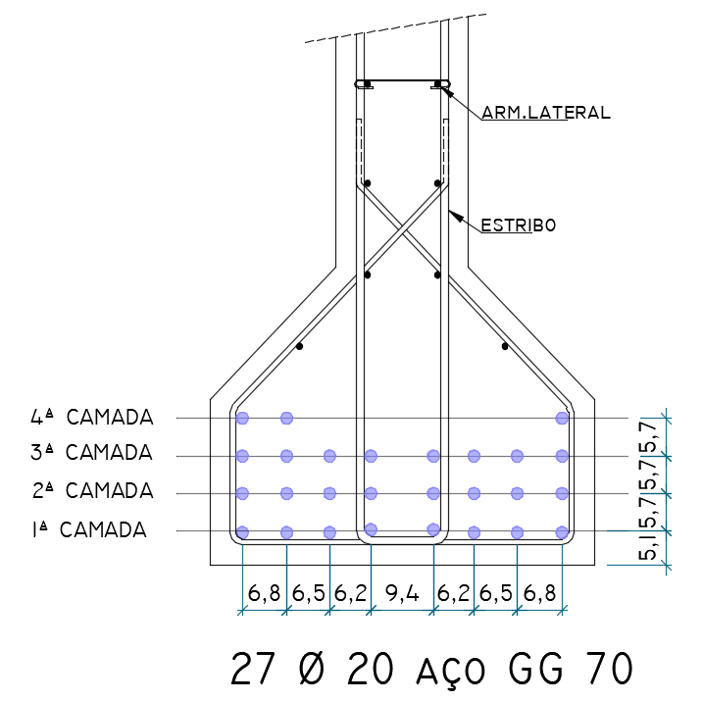
Obra 1: tabuleiro com vigas pré-moldadas

Slide 19
Obra 1: tabuleiro com vigas pré-moldadas
Quantitativo para as 7 vigas que compõem a obra:
Longarinas | Aço CA-50 (kg) | Aço GG 70 (kg) | Diferença
Armaduras longitudinais | 16.277,8 | 11.995,9 | -26,3%
Quantitativo Total | 26.770,7 | 22.488,9 | -16%

Slide 20
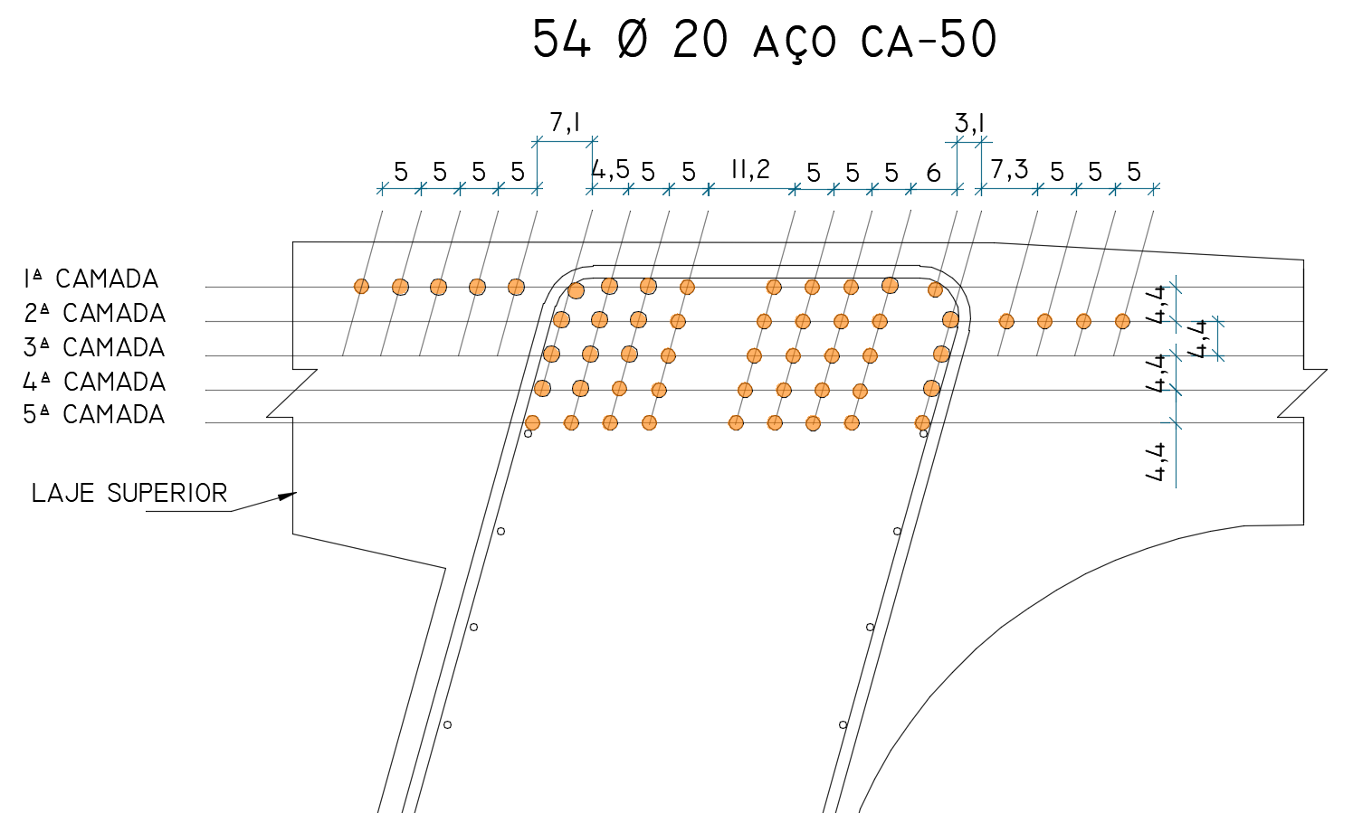
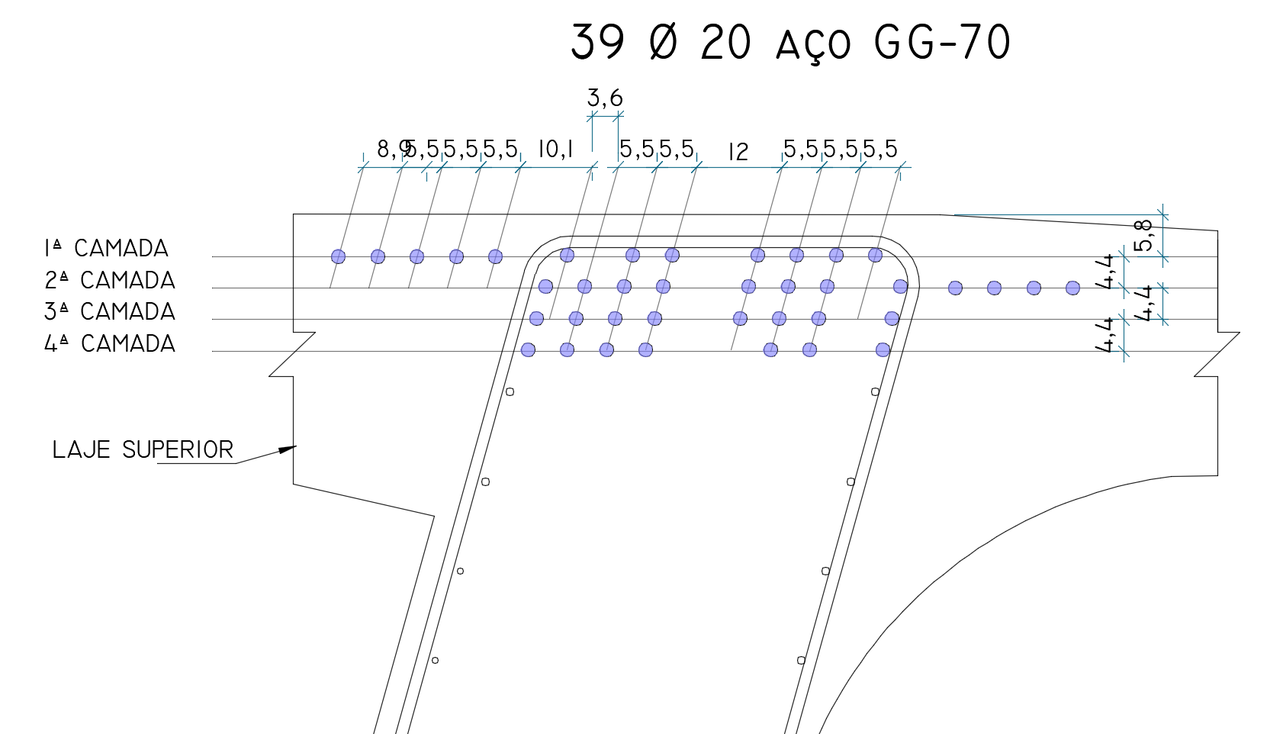
Obra 2: tabuleiro em seção caixão
Seção do apoio central

Slide 21
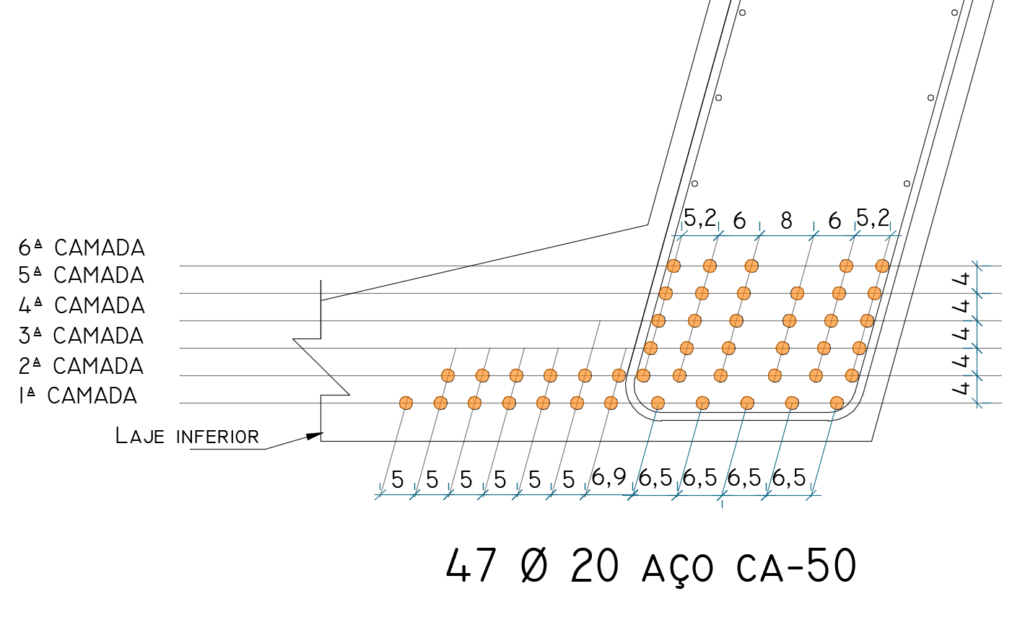
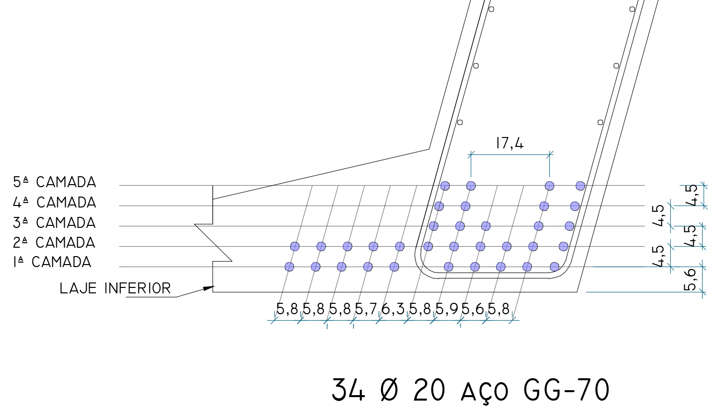
Obra 2: tabuleiro em seção caixão
Seção do vão de extremidade

Slide 22
Obra 2: tabuleiro em seção caixão
Quantitativo para as 2 vigas que compõem a seção caixão:
Longarinas | Aço CA-50 (kg) | Aço GG 70 (kg) | Diferença
Armaduras longitudinais | 21.346,60 | 15.549,00 | -27%
Quantitativo Total | 36.579,00 | 30.781,40 | -15,8%

Slide 23
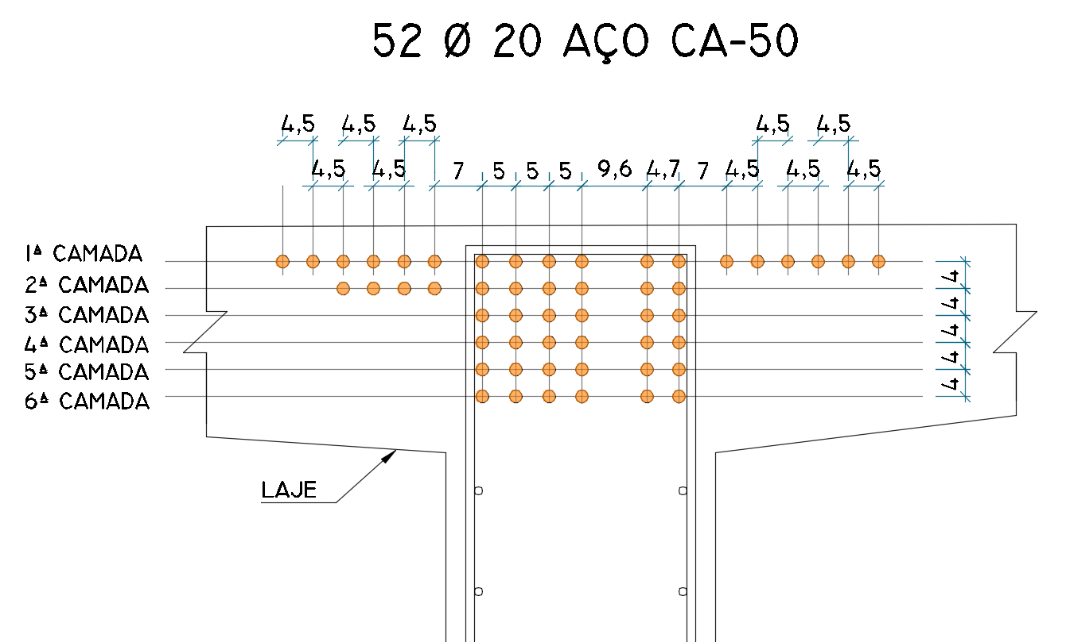
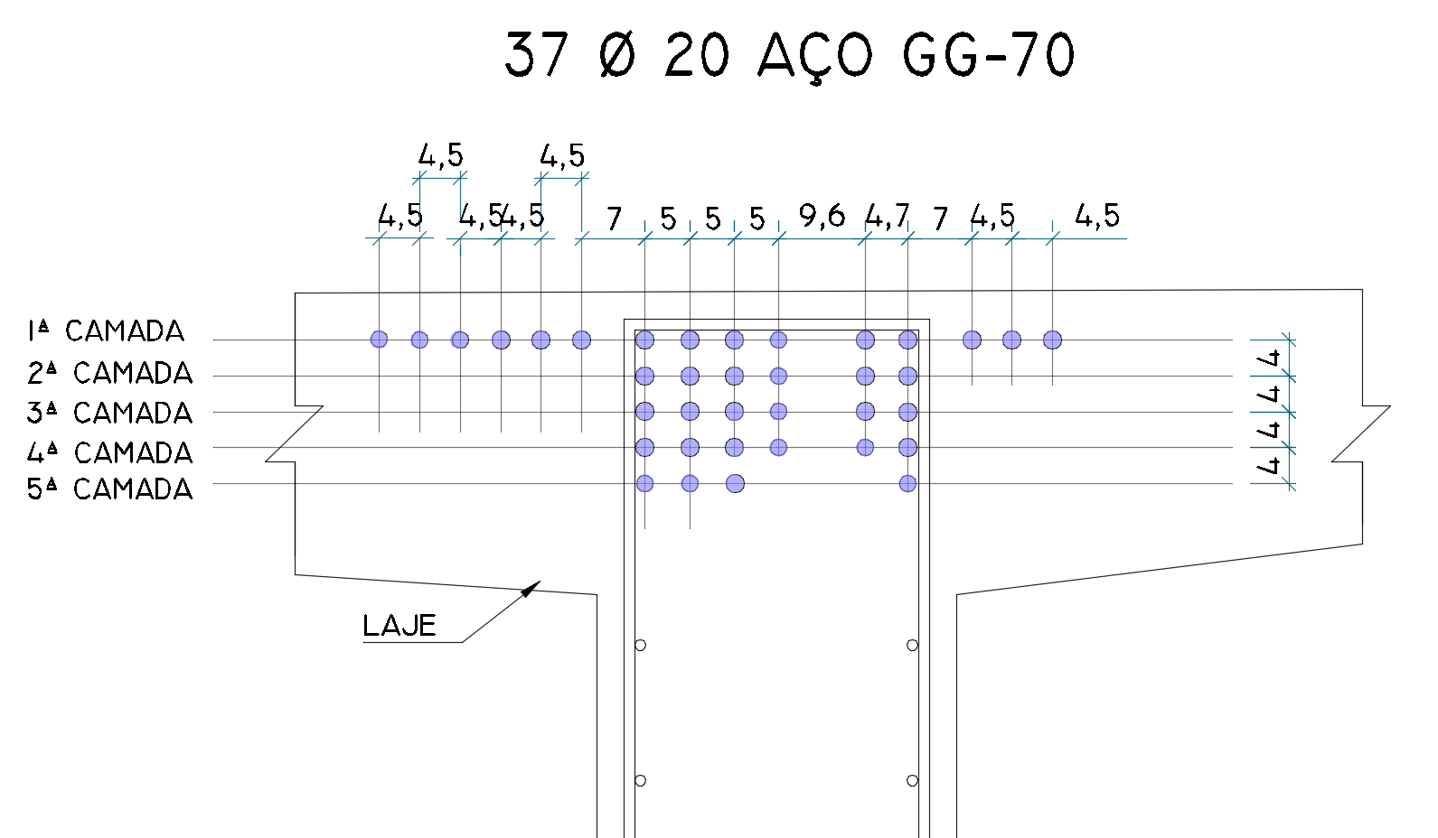
Obra 3: tabuleiro com seção em duas vigas
Seção do apoio central

Slide 24
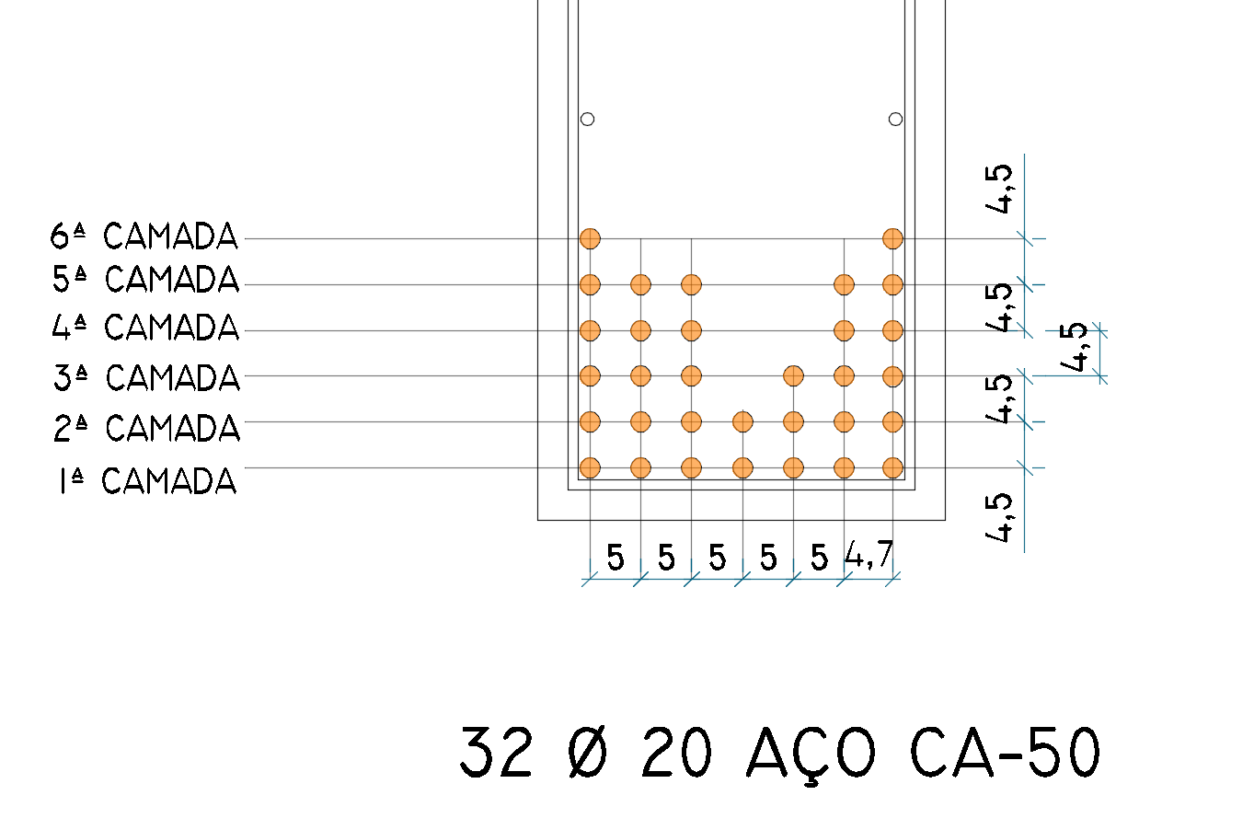
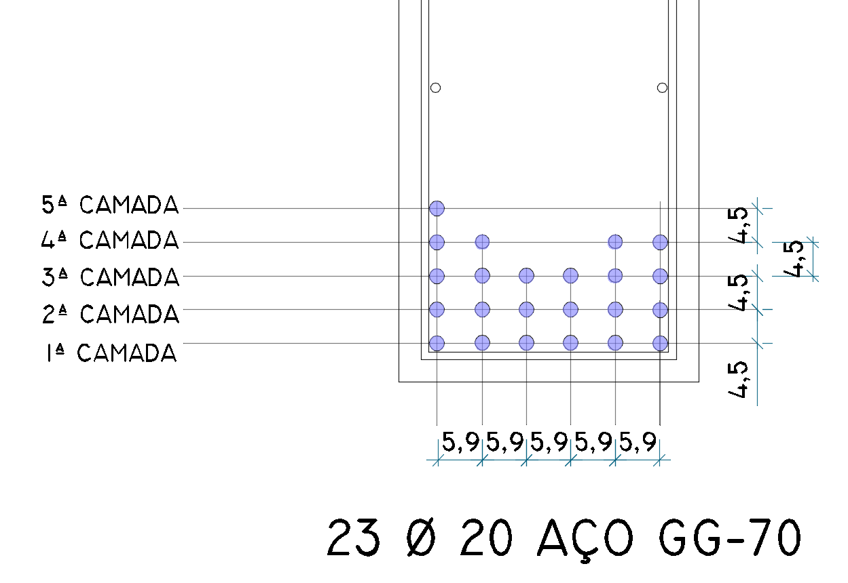
Obra 3: tabuleiro com seção em duas vigas
Seção do vão de extremidade

Slide 25
Obra 3: tabuleiro com seção em duas vigas
Quantitativo para as 2 vigas que compõem a obra:
Longarinas | Aço CA-50 (kg) | Aço GG 70 (kg) | Diferença
Armaduras longitudinais | 20.125,00 | 15.104,00 | -24,9%
Quantitativo Total | 35.276,00 | 30.255,00 | -14,2%

Slide 26
Resultados dos estudos das Longarinas
-16,0%
-15,8%
-14,2%

Slide 27
Estudo dos pilares
Obra 1: composta por 6 pilares de 100 cm de diâmetro, que consistem nos fustes dos tubulões.
Adotado concreto classe C25 para a análise desses elementos.
Obra 2: composta por 8 pilares de 100 cm de diâmetros que se estendem até as fundações também em tubulões, mas com fustes alargados com 140 cm de diâmetro.
Adotado concreto classe C40 para os pilares e concreto classe C25 e parâmetros da NBR 6122:2019 para os fustes.

Slide 28
Resultados dos estudos dos Pilares
Pilares |  | Aço CA-50 (kg) | Aço GG 70 (kg)
Obra com vigas pré-moldadas | Pilares tipo 1 | 20 Ø 20 | 16 Ø 20
 | Pilares tipo 2 | 22 Ø 25 | 14 Ø 25
Obra em seção caixão | Pilares tipo 1 | 21 Ø 25 | 15 Ø 25
 | Fuste dos Pilares tipo 1 | 28 Ø 25 | 21 Ø 25
 | Pilares tipo 2 | 24 Ø 25 | 18 Ø 25
 | Fuste dos Pilares tipo 2 | 23 Ø 25 | 17 Ø 25

Slide 29
Obra 1: tabuleiro com vigas pré-moldadas
Quantitativo para os 12 pilares da obra:
Pilares | Aço CA-50 (kg) | Aço GG 70 (kg) | Diferença
Armaduras longitudinais | 9.508,96 | 6.773,12 | -28,8%
Quantitativo Total | 10.904,57 | 8.248,84 | -24,4%

Slide 30
Obra 2: tabuleiro em seção caixão
Quantitativo para os 8 pilares da obra:
Pilares | Aço CA-50 (kg) | Aço GG 70 (kg) | Diferença
Armaduras longitudinais | 16.138,36 | 11.940,40 | -26%
Quantitativo Total | 22.822,05 | 17.564,33 | -23%

Slide 31
Resultados dos estudos dos Pilares
-24,4%
-23%

Slide 32
Considerações sobre os estudos realizados
Benefícios do ponto de vista de detalhamento das armaduras e consequente ganho de produtividade durante a execução.
Redução do peso total de aço dos elementos contribui também para a redução de custos de movimentação das armaduras no local.
Necessidade de atenção no detalhamento das armaduras longitudinais para alcançar o melhor comportamento em relação ao controle das aberturas de fissuras, como qualquer estrutura de grande porte.

Slide 33
Estudos em desenvolvimento
Elaboração de diagramas de interação para estudo de peças submetidas à flexão composta (previsão de apresentação dos dados no Congresso Brasileiro de Concreto).
Com a interpretação dos diagramas confirmado o maior potencial mecânico das seções compostas com aço GG 70.

Slide 34
Próximos passos
Ensaio de arrancamento para validação do comportamento do aço em relação a aderência e fissuração.
Ensaios em elementos estruturais em escala real.
Extensão dos estudos sobre a aplicação do aço GG 70 nas OAE’s apresentadas com a análise das lajes.

Slide 35
Obrigada!
Bianca Marques Meo
Gestão de Portfólio e Inovação
Gerdau Aços Brasil S.A.
bianca.meo@gerdau.com.br
+55 11 93207 4951
Patricia Fontana
Nortéa Soluções em Engenharia
+55 41 99205-8581
projetos@nortea.com.br

